Slide 1



5
Chọn từ ngữ

Slide 2
Chọn từ ngữ để hoàn thiện câu và viết câu vào vở
bổ ích mới
hãnh diện
Nam rất khi được cô giáo khen.
(…)

Slide 3
6
Quan sát tranh

Slide 4
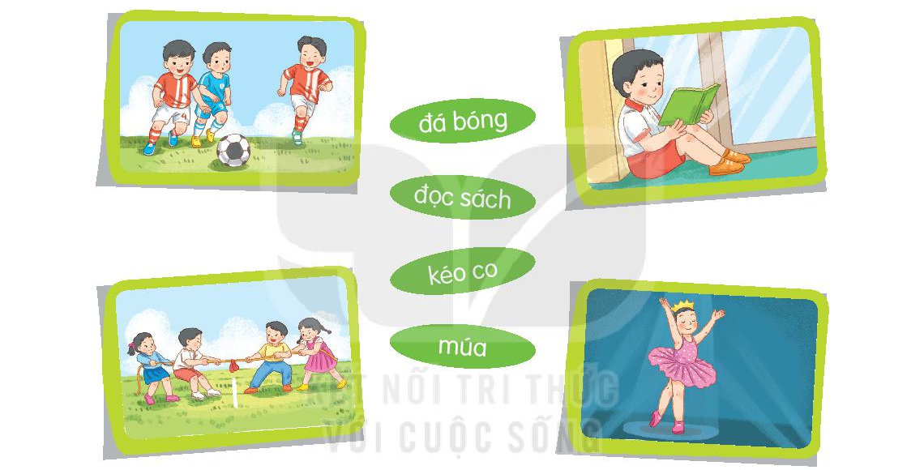
Quan sát tranh và dùng từ ngữ để nói theo tranh

